Slide 1

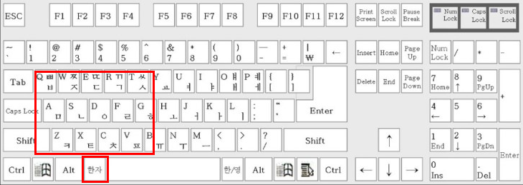
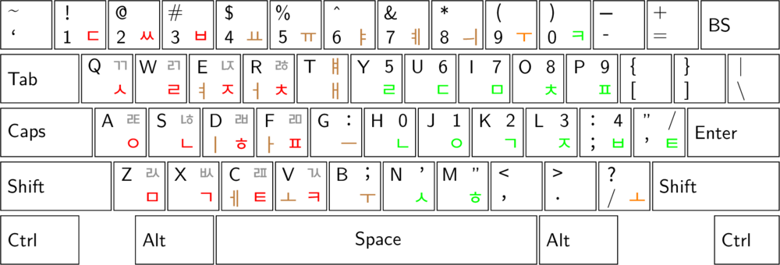
[ Esc / ~` ] 평소에는 ~` 로 사용하고 게임중에는 Esc로 사용한다.
무선 키보드
블루투스 기능
숫자패드를
슬라이드
형식으로
넣을 수 있다
숫자패드가 삽입될 공간
접을 경우 게이밍 모드로 변경
받침대 역할을 한다.
<게이밍모드>
게임에 따라 사용자가 직접 불필요한 키와 사용할 키를 설정해서 불필요한 키를 비활성화 시킬 수 있다.
Ex) FPS게임에서 w,a,s,d 를 제외한 나머지 키를 비활성화 한다.

